Slide 1
Jak (na)pisać pracę dyplomową inżynierską?
Prof. nzw. dr hab. inż. Andrzej Dzieliński
ISEP, PW

Slide 2
Co to jest praca dyplomowa...
Stanowisko Senatu PW w sprawie prowadzenia prac dyplomowych (załącznik do uchwały Senatu PW nr 41\XLV\03 z dn. 30.04.2003r.)
Uchwała nr 98/P/2008-2012 Rady Wydziału Elektrycznego PW z dnia 8 grudnia 2010 r.
Praca dyplomowa
wykonywana w ramach studiów określonego stopnia,
  powinna stawiać przed studentem zadanie samodzielnego rozwiązania problemu zawodowego, technicznego lub badawczego przy wykorzystaniu wiedzy nabytej we wcześniejszym okresie studiów.
  ma postać dysertacji lub opracowania projektowego, powinna zawierać opis stanu wiedzy z danej dziedziny, sporządzony na podstawie dostępnego piśmiennictwa, oraz sprawozdanie zakończone wnioskami z rozwiązania postawionego zadania.
  może być częścią programu naukowego Wydziału lub studenckiego ruchu naukowego.
  Istotnym elementem oceny pracy dyplomowej powinno być określenie
  stopnia samodzielności studenta w toku rozwiązywania zawartego w niej
  problemu.
  Praca dyplomowa może być wykonywana we współpracy z instytucją
  zewnętrzną na warunkach uzgodnionych przez Dziekana Wydziału

Slide 3
...inżynierska ?
Praca dyplomowa inżynierska powinna wykazać posiadanie umiejętności:
  rozwiązywania problemów opartej na znajomości podstaw teoretycznych lub doświadczeniach,
  wykorzystania znanych metod, analiz i/lub programów komputerowych dotyczących rozpatrywanego problemu.
  Praca inżynierska powinna
  stanowić rozwiązanie wskazanego zadania na podstawie informacji w dostępnym piśmiennictwie,
  dotyczyć procesów i urządzeń technicznych i technologicznych lub problematyki materiałowej

Slide 4
Praca inżynierska
  Przedmiotem pracy może być w szczególności:
    Rozwiązanie zadania z zakresu projektowania, wytwarzania lub eksploatacji urządzeń i obiektów,
    Wykonanie programu badawczego wraz z analizą uzyskanych wyników,
    Opracowanie programu komputerowego o odpowiednim stopniu trudności,
    Wykonanie wydzielonej części opracowania zespołowego np. część programu badawczego,
    Samodzielne opracowanie problemu, oparte na analizie i ocenie danych ze źródeł literaturowych.

Slide 5
Czyli...
Praca dyplomowa – rodzaj dokumentu (raport naukowy)
Ogólne zasady tworzenia dokumentów dotyczą także PRACY DYPLOMOWEJ
CEL:
- systematyzacja wiedzy
- przypomnienie wybranych zasad
- omówienie specyficznych aspektów
- przekazanie praktycznych(?) informacji, także z zakresu metodyki pracy badawczej

Slide 6
O czym powiem:
Wymagania formalne
Ogólna struktura i zawartość (treść) wybranych części pracy
  Część wstępna
  Część główna
  Część końcowa
Co powinno być, a co jest zbędne ?
Objętość pracy – ile tego ma być?
Struktura tekstu, styl i forma
Uwagi praktyczne

Slide 7
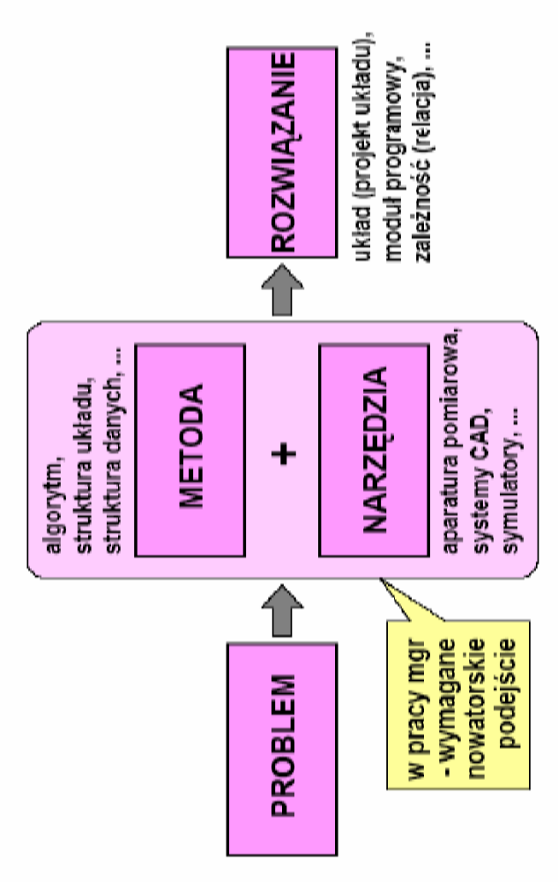
Praca dyplomowa – czym jest?

Slide 8
Kilka uwag – „wytyczne”
Przewidywany całkowity czas poświęcony przez przeciętnego studenta (zbieranie materiałów, seminaria, konsultacje, realizacja, przygotowanie do egzaminu dyplomowego i obrona) około 350 do 400 godzin co odpowiada 15 punktów ECTS.
Praca dyplomowa powinna zawierać widoczny wkład intelektualnej pracy własnej studenta.
Praca może być realizowana zespołowo w zespole do 3 studentów ale broniona będzie wydzielona część którą realizuje student.
Przykładowe prace dyplomowe inżynierskie:
- projekt: urządzenia, instalacji, systemu lub jego fragmentu
- realizacja praktyczna: urządzenia, itd.
- pomiary, badania: urządzenia, itd.
- stanowiska laboratoryjne do ćwiczeń z instrukcjami
- nowe instrukcje laboratoryjne dla istniejącego stanowiska
- analiza krytyczna literaturowa rozwiązań i na jej podstawie wybór rozwiązania z uzasadnieniem dla konkretnego zastosowania
- algorytmy, programy, aplikacje, procedury

Slide 9
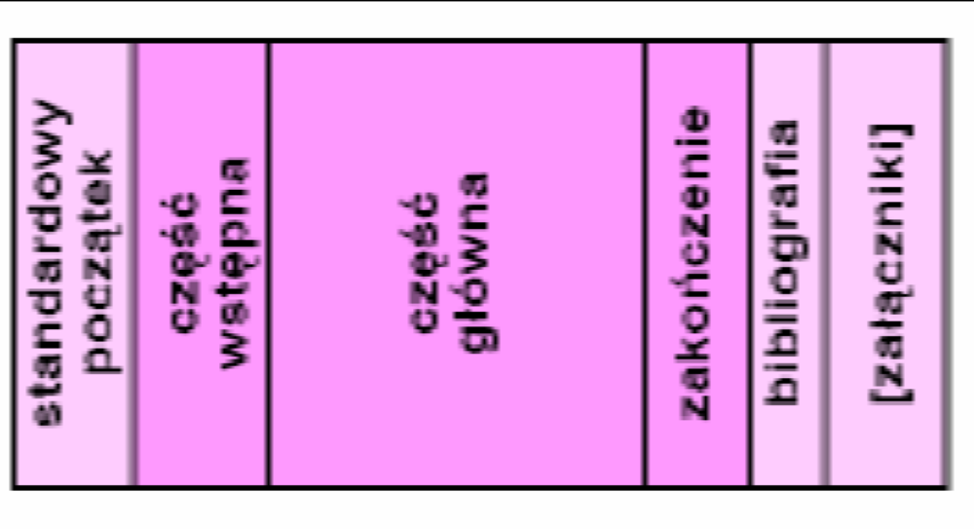
Struktura pracy

Slide 10
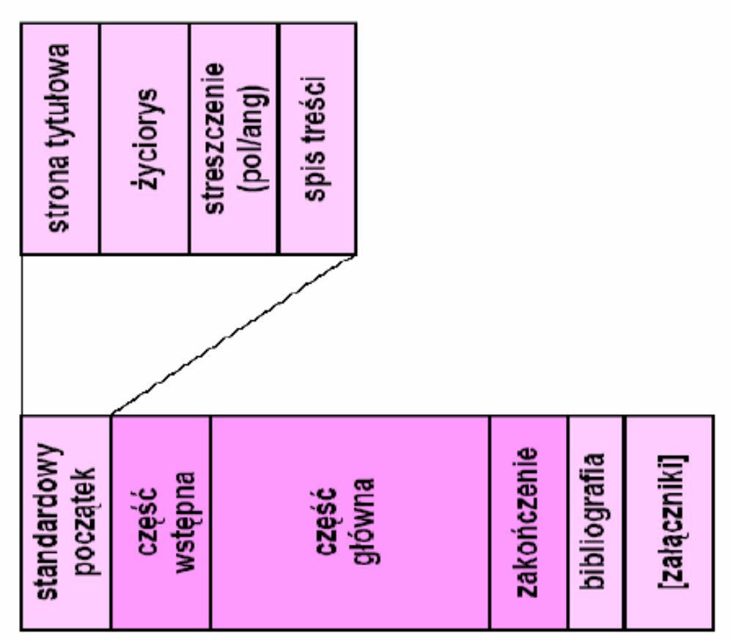
Struktura pracy – część wstępna

Slide 11
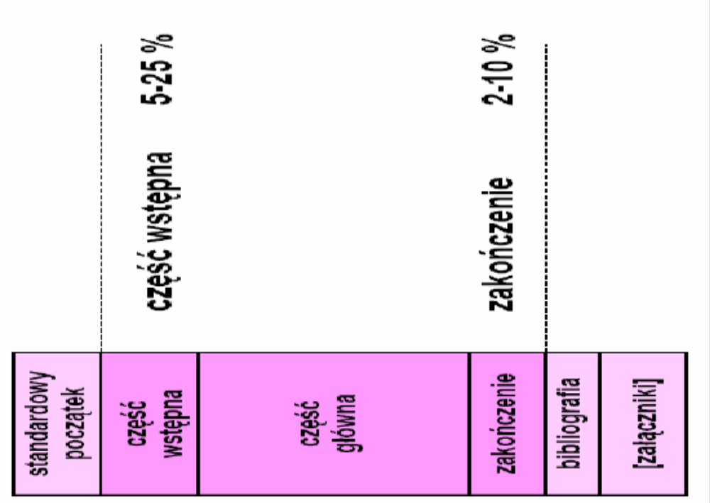
Zasadnicza część pracy

Slide 12
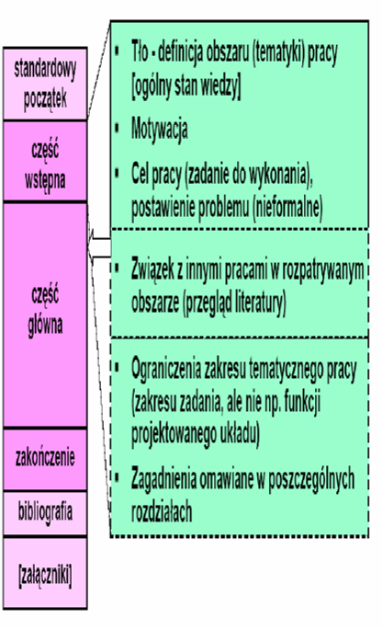
Część wstępna

Slide 13
Część wstępna -uwagi
Nie musi być w jednym rozdziale
Związek z innymi pracami w rozpatrywanym obszarze (przegląd literatury)
– może być w części głównej
– powinien dotyczyć zasadniczego tematu pracy
Uwaga:
odwołania do literatury powinny być także w innych rozdziałach/podrozdziałach

Slide 14
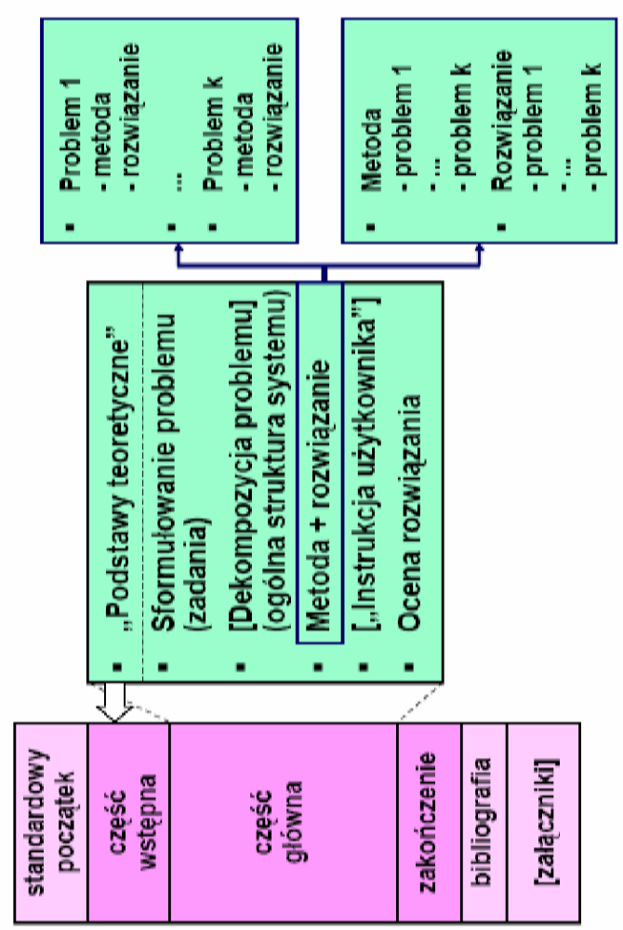
Część główna
Częśćgłówna

Slide 15
Sformułowanie problemu
Wymagania:
funkcje systemu -„funkcjonalność”
–w tym ograniczenia zakresu funkcji (z uzasadnieniem)
parametry
–układ: gabaryty, szybkość, pobór mocy, ...
–oprogramowanie: szybkość działania, ...
współdziałanie z otoczeniem (innymi systemami oraz użytkownikiem) – interfejs
utrzymanie
–np. możliwość wprowadzania zmian
Wymagania mogą mieć charakter bezwzględny (system musi ...) lub „postulatywny” (system powinien ...)

Slide 16
Sformułowanie problemu
OGRANICZENIA
dotyczące realizacji systemu
- narzucone, założone
wynikające z charakterystyki użytkownika (dostępność zasobów, ...)
związane z dostępem dyplomanta do zasobów (elementy, oprogramowanie, narzędzia CAD)
związane z możliwościami czasowymi wykonawcy

Slide 17
Sformułowanie problemu
Sformułowanie problemu może być:
narzucone przez opiekuna
w znacznym stopniu tworzone przez studenta (może być częścią postawionego zadania)
w obu przypadkach potrzebna dyskusja typu
„dlaczego tak, a nie inaczej”
Jeśli – w ramach sformułowanych ograniczeń – wybór
(elementów, oprogramowania, ...) jest pozostawiony
dyplomantowi, to wybór ten jest elementem metody
rozwiązania (a nie sformułowania problemu)

Slide 18
Ocena rozwiązania
Stopień realizacji wymagań funkcjonalnych
Poprawność rozwiązania (funkcjonowania systemu)
Właściwości (parametry) rozwiązania
– określone w wymaganiach
– inne np. złożoność układu (liczba elementów logicznych), złożoność programu (liczba modułów, linii kodu), ...
Porównanie z innymi rozwiązaniami
– znanymi z literatury,
– poprzednio zrealizowanymi w zespole, ...

Slide 19
Zakończenie
Podsumowanie informacji zawartych w głównej części pracy m.in. zalety i ograniczenia proponowanych metod i rozwiązań
Interpretacja (wnioski) m.in. co wynika z oceny proponowanych rozwiązań
Zakres zastosowań proponowanego rozwiązania
Perspektywy wdrożenia
Perspektywy kontynuacji (rozszerzenia zakresu tematycznego pracy, ...)
Krytyczna refleksja
–czym różniłoby się podejście i ew. wyniki, gdyby Autor rozpoczynał realizację pracy dziś?
–czym różniłoby się podejście i ew. wyniki, gdyby przyjąć inne wymagania/ograniczenia/założenia?
Przewidywane kierunki zmian w podejściu do problemu
–postęp technologii
–przyszłe uwarunkowania ekonomiczne

Slide 20
Co powinno być??
Wskazanie alternatywnych możliwości rozwiązania
– postawionego zadania/problemu
– zadań/problemów cząstkowych
Opis procesów decyzyjnych
– w tym uzasadnienie wyboru przyjętej metody rozwiązania
Nie wystarczy odpowiedzieć na pytanie „Jak
(zrealizować postawione zadanie)”? trzeba
wyjaśnić „Dlaczego właśnie tak, a nie inaczej”?

Slide 21
Co powinno jeszcze być??
Opis trudności, jakie wystąpiły podczas realizacji pracy
Opis procedury badania poprawności zaproponowanego rozwiązania
Porównanie zaproponowanego rozwiązania z innymi rozwiązaniami
Krytyczna refleksja

Slide 22
Czego nie powinno być??
Zbyt obszerne wprowadzenie, niezwiązane z tematem pracy
„Pogadanka” popularno-naukowa
- historia Internetu
- rozwój telefonii komórkowej
Opis powszechnie używanych narzędzi programowych (filozofia programowania obiektowego, C++, C#, Java, php, MySQL, ...)
Rozważania teoretyczne (wzory, ...) – niewykorzystane w praktycznej części pracy
Zbyt obszerna „wiedza literaturowa” na początku głównej części pracy
nie mylić z „przeglądem literatury”!

Slide 23
Objętość pracy
Niebezpieczeństwa związane ze zwiększaniem
objętości pracy przez „ogólne rozważania”
(będące kompilacją informacji z literatury i
Internetu)
błędy wynikające z niepełnej wiedzy - opis ma charakter selektywny
niebezpieczeństwo (pokusa) popełnienia plagiatu
niezadowolenie opiekuna i recenzenta
Część opisowa pracy do 50 stron A4 w zależności
od pozostałej części.

Slide 24
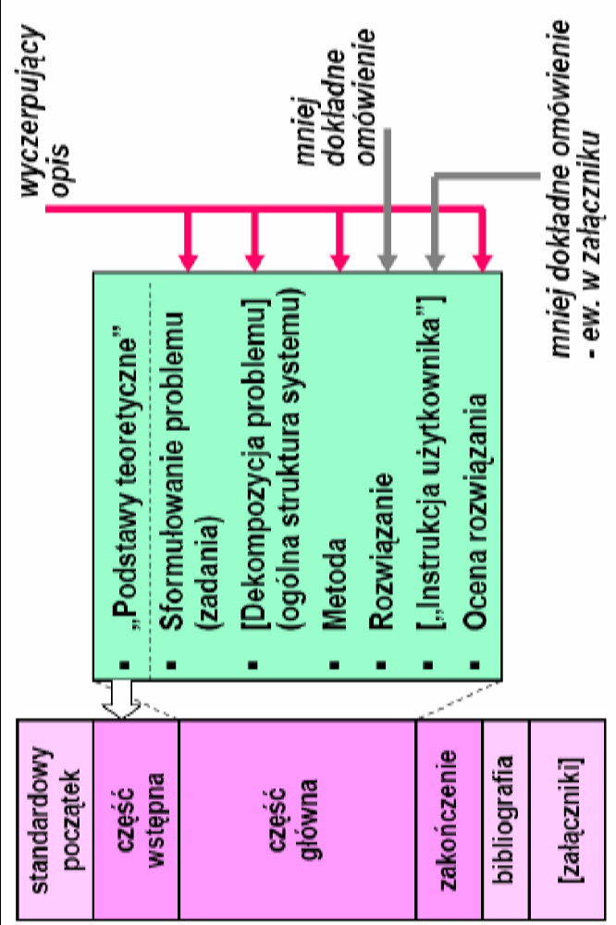
Objętość tekstu

Slide 25
Styl i forma
unikanie żargonu
strona czynna (1. czy 3. osoba?) czy bierna? Forma bezosobowa?
argumenty za stroną czynną
- łatwiej się pisze (mniej błędów)
- „wykonawstwo” nie budzi wątpliwości
argumenty za stroną bierną
- „bo tak piszą inni”
- strona czynna może być interpretowana jako wyraz „nieskromności”
liczne elementy graficzne (rysunki, tabele)
- dokumentacja źródła (jeśli nie jest dziełem autora)
- porównania (wybór metody, ocena rozwiązania, ...) ilustrowane tabelami

Slide 26
Styl i forma cd.
numerowanie elementów graficznych - w ramach rozdziałów (dla wygody)
wielkość czcionki na rysunkach - podobna jak w tekście
wykaz rysunków i tabel – zbędny?
wykaz symboli i skrótów?

Slide 27
Styl i forma
podstawowa wielkość czcionki - 12
interlinia w wersji roboczej – co najmniej 1.5 w wersji ostatecznej – co najwyżej 1.5
„dużo światła” (odstępy)
odnośniki literaturowe
- alfanumeryczny
- alfabetyczny (nazwisko pierwszego autora + rok wydania)
tekst wyrównany obustronnie
nowy rozdział – na nowej stronie
nagłówki i stopki (bieżąca pagina)?
kolor?

Slide 28
Uwagi praktyczne
Pisanie pracy trwa dłużej niż się wydaje
– poprawianie zajmuje ok. 40% czasu
– szczególnie trudne jest „sformułowanie problemu” - wymaga „sprzężenia” od opiekuna
Analiza spisu treści jest dobrym narzędziem oceny jakości pracy
Opiekun – też człowiek
–nie jest w stanie przeczytać/zrecenzować pracy (kilku prac) w ciągu dwóch dni
–niechętnie zabiera się do tej samej pracy (dostarczanej po kawałku) kilka razy
W „oprawionej” wersji pracy często zdarzają się elementarne błędy formatowania
»efekt poprawek w ostatniej chwili

Slide 29
Uwagi praktyczne
Mama, tata, siostra, brat, narzeczona(-y), ... jest zupełnie dobrym recenzentem pracy (a tym bardziej - prezentacji na egzaminie dyplomowym) poprawi styl, słownictwo (żargon), edycję, ...
Warto wcześniej napisać teorię i przegląd literatury
- więcej czasu na uzupełnienie,
- tak często się nie zmienia
Opis eksperymentu i wyników po ich zakończeniu –mniej poprawek
Na końcu piszemy część wstępną i zakończenie
- spojrzenie z lotu ptaka na pracę
- nie jest to reguła

Slide 30
Czego zabrakło ??

Slide 31
Dziękuję za uwagę ☺
  i życzę powodzenia

